Slide 1
ГОСУДАРСТВЕННОЕ АВТОНОМНОЕ ПРОФЕССИОНАЛЬНОЕ
ОБРАЗОВАТЕЛЬНОЕ УЧРЕЖДЕНИЕ САРАТОВСКОЙ ОБЛАСТИ
«ВОЛЬСКИЙ ТЕХНОЛОГИЧЕСКИЙ КОЛЛЕДЖ»
КУРСОВОЙ ПРОЕКТ
цифровка, доводка и создание прототипа детали посредством 3D моделирования «ВИНТ»
Выполнил:
студент 3 курса группы АДТ-31
Фролов Максим Максимович
Руководитель проекта: преподаватель Мифтахов Наиль Ильгизович

Slide 2
Актуальность темы
Современный мир стремительно развивается, и аддитивные технологии занимают в нем все более важное место. Они позволяют ускорить разработку изделий, снизить расход материалов и упростить логистику. Важное преимущество этих технологий — экологичность, так как они минимизируют отходы и обеспечивают рациональное использование ресурсов.

Slide 3
Цель проекта
Целью курсового проекта является оцифровка и создание прототипа винта с использованием технологий 3D-моделирования. Для достижения цели необходимо:
Изучить теоретические основы 3D-моделирования и прототипирования.
Провести оцифровку существующего винта с использованием современных методов 3D-сканирования и ручного моделирования.

Slide 4

Задачи исследования
Доработать 3D-модель.
Провести анализ результатов и оценить эффективность предложенных решений. Объект исследования — аддитивные технологии и их применение в современном производстве. Предмет исследования — винт.

Slide 5
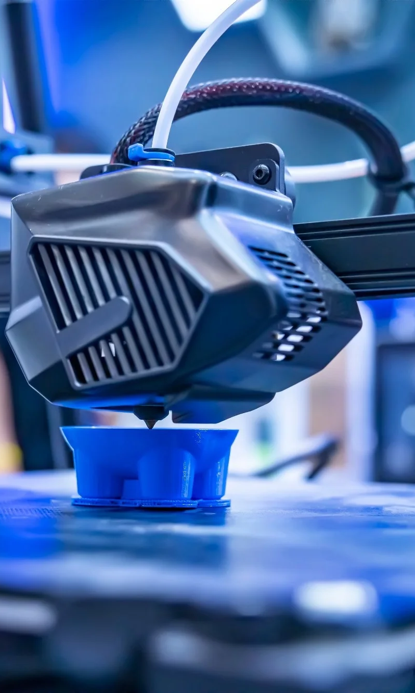
Аддитивные технологии
В наше время предприятия стремятся к повышению скорости создания прототипов и готовых моделей. В этом помогают аддитивные технологии, также известные как аддитивное производство или 3D-печать. Это инновационный подход к созданию физических объектов путем послойного добавления материала.

Slide 6
Преимущества аддитивных технологий
Аддитивные технологии отличаются от фрезерования, литья или вытачивания тем, что строят объекты "с нуля", добавляя материал только там, где это необходимо. Они широко используются для создания прототипов, функциональных деталей и готовых изделий.

Slide 7
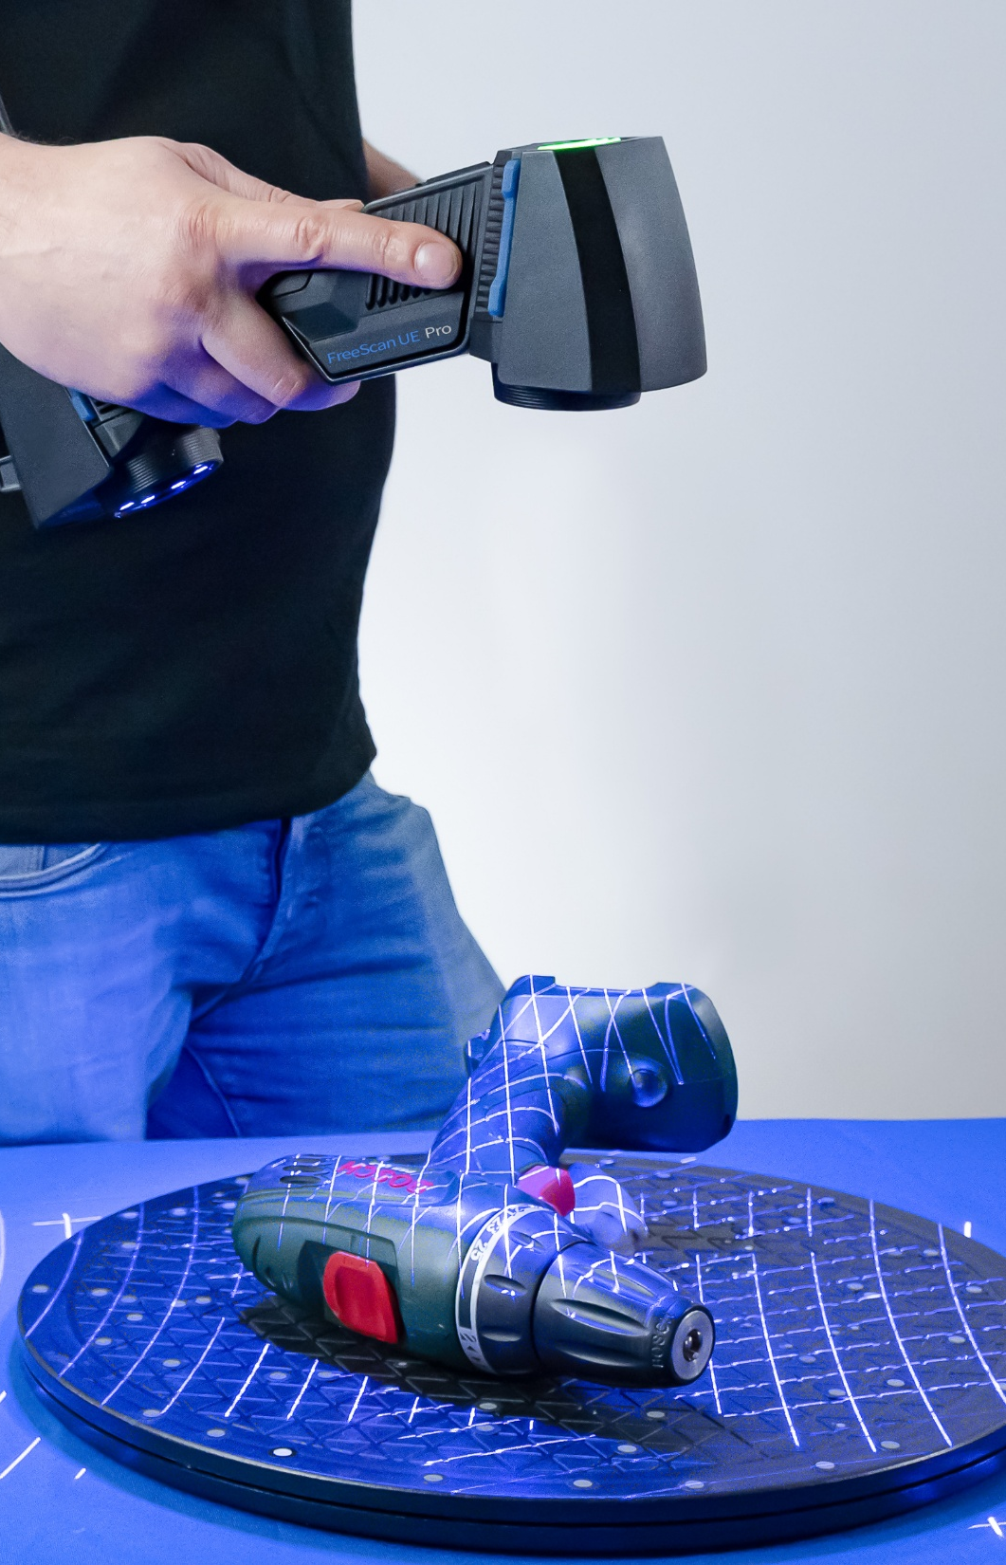
Оцифровка объектов
Оцифровка реальных объектов играет важную роль в аддитивных технологиях. Она необходима для превращения физического объекта в 3D-модель. Оцифровка выполняется различными методами, такими как фотограмметрия и технологии структурированного подсвета.

Slide 8

Методы исследования:
Сравнительный анализ.
Моделирование.
Расчёт и измерения. Для метода сканирования требуется 3D-сканер и предварительная обработка детали.

Slide 9
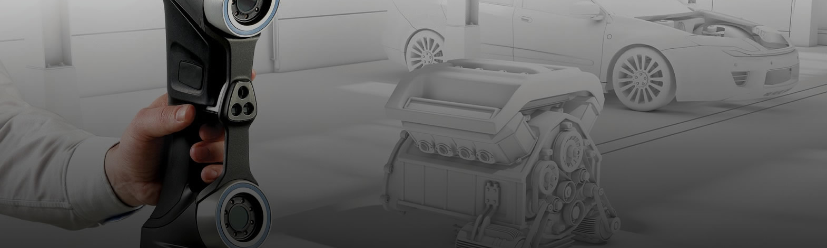
Процесс сканирования и обработки
После сканирования модель загружается в специальную программу для обработки сканов и создания твердого тела. Далее проводится доработка модели для дальнейшего использования.

Slide 10
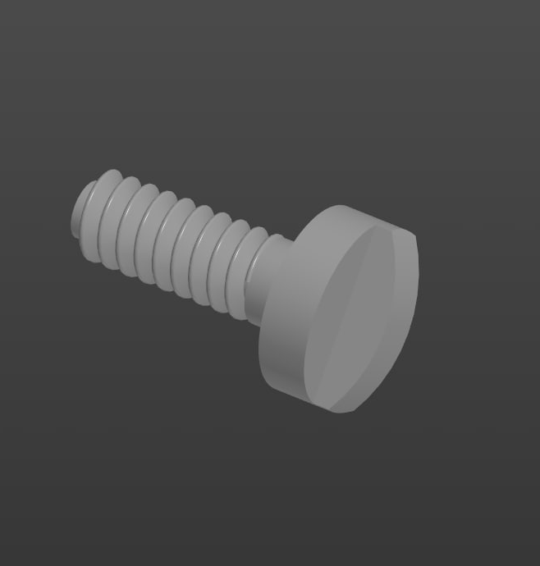
Итоговая 3D-модель
осле обработки создаётся готовая модель, подходящая для печати на 3D-принтере. Это позволяет значительно сократить время разработки моделей и повысить точность изготовления деталей.

Slide 11
Заключение
Исследование показало, что 3D-сканирование и печать позволяют сократить время разработки моделей благодаря быстрой оцифровке, лёгкому прототипированию и быстрому изготовлению деталей.

Slide 12
Спасибо за внимание! Готов ответить на ваши вопросы.

